Slide 1
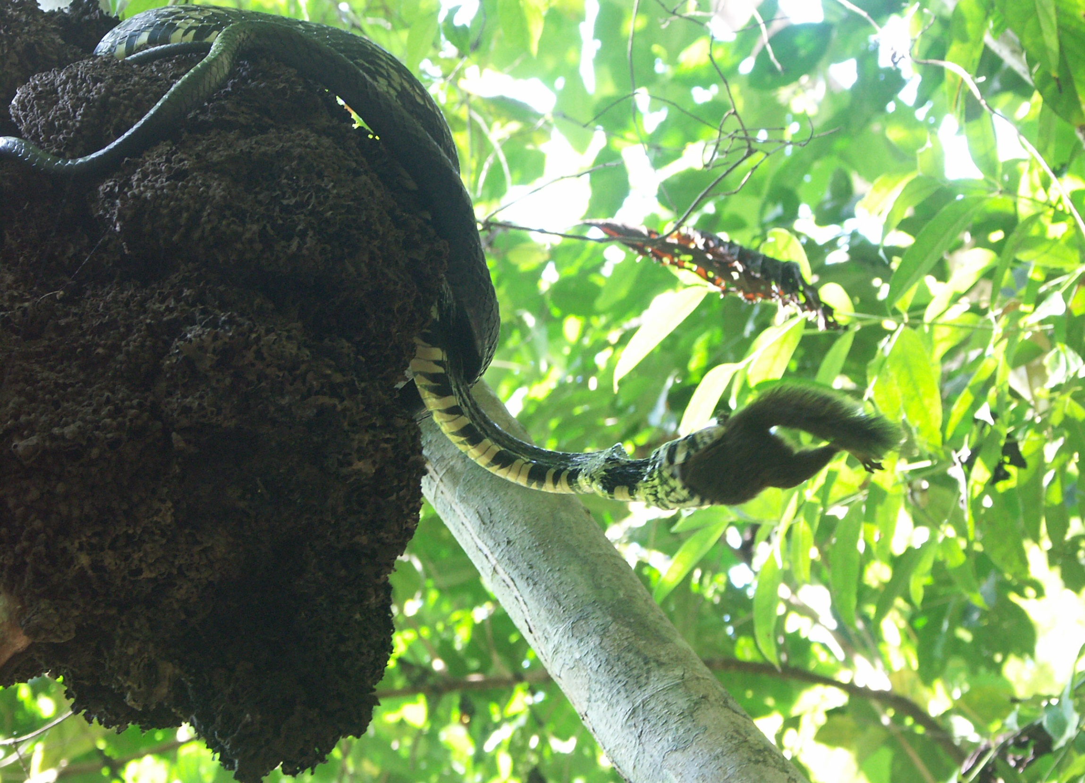
Potravní ekologie

Slide 2
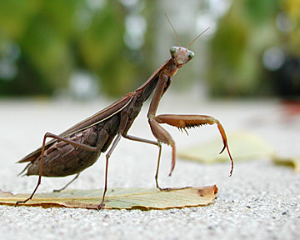
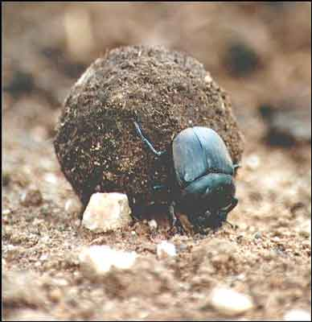
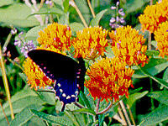
Predátoři
- požírají jiný živý organismus (hra predátor vs. kořist)
včetně filtrátorů, parazitů, parazitoidů, herbivorů a semenožroutů
praví predátoři x spásači včetně krevsajícího hmyzu (a upírů)
Detritovoři a rozkladači
konzumují mrtvá těla a odvržené části těl a výkaly (zpravidla ne masožravců), jsou závislí na dodávce, kterou sami neovlivňují
- rostlinné zbytky všude, živočišné více náhodně, ale jsou energeticky bohatší
Mutualisti
oboustranně prospěšný vztah (čističi a ryby, opylovači a rostliny, plody a jejich konzumenti…), zemědělství (mravenci Atta)

Slide 3
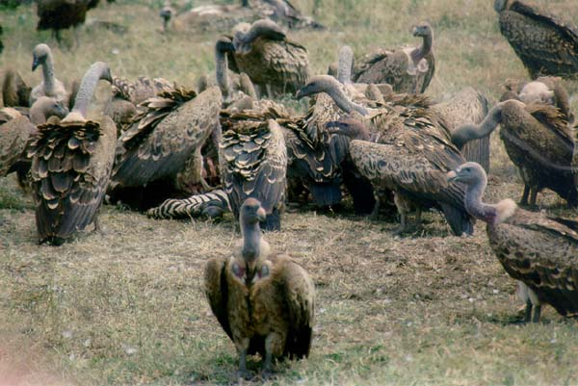
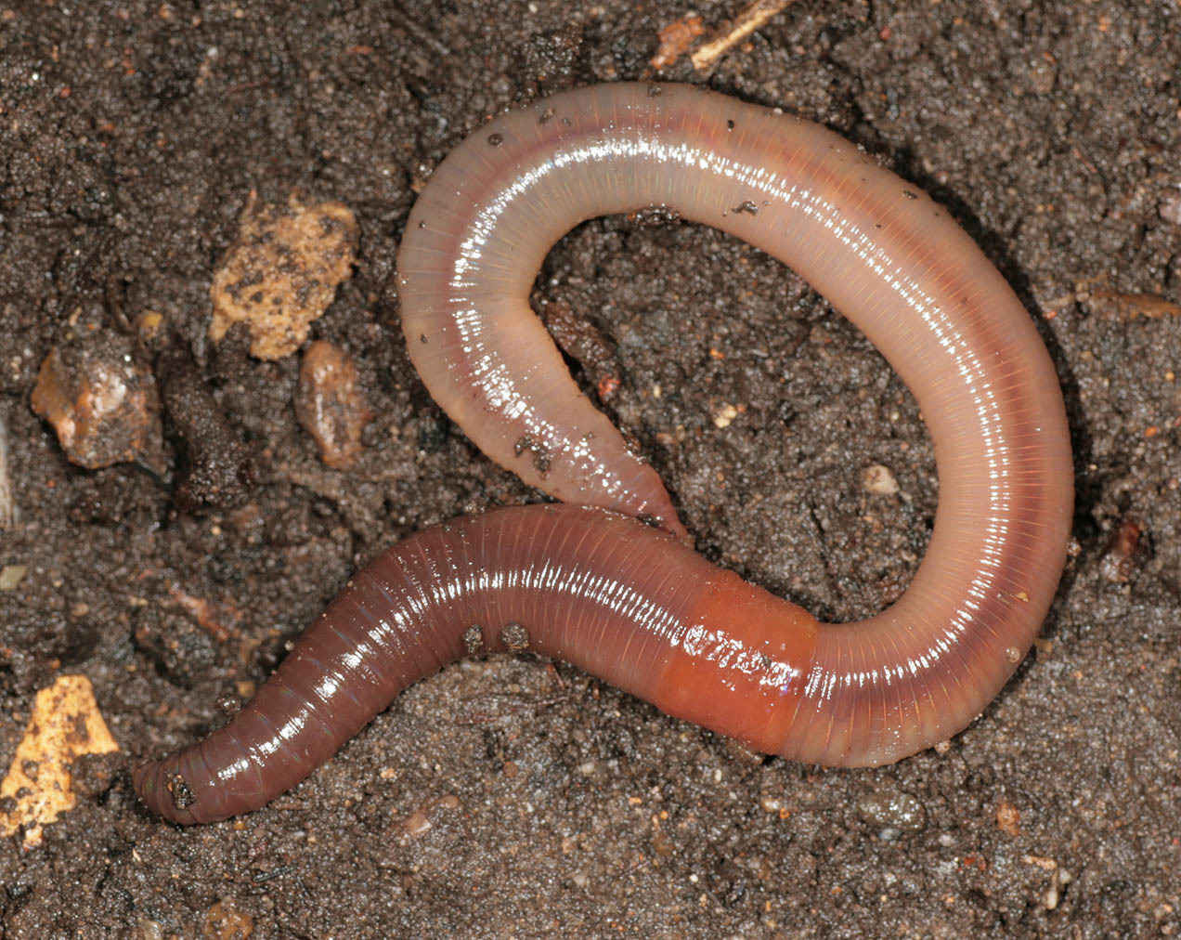
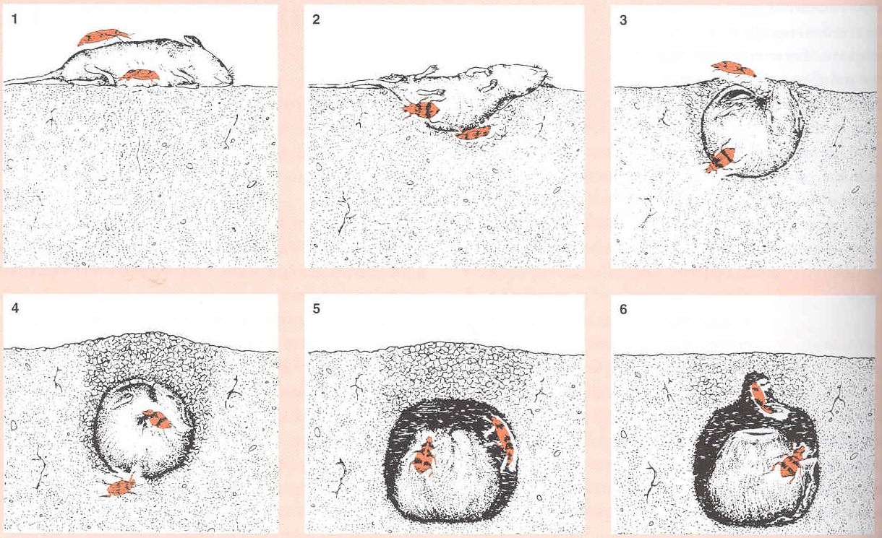
Detritovoři a rozkladači
v půdě základ potravních řetězců
potrava má nezávislou dynamiku, často neprediktabilní v prostoru a v čase
selekce na účinnost vyhledávání
konkurence typu „scramble“, schovávání
specifická sukcese mrchožroutů

Slide 4
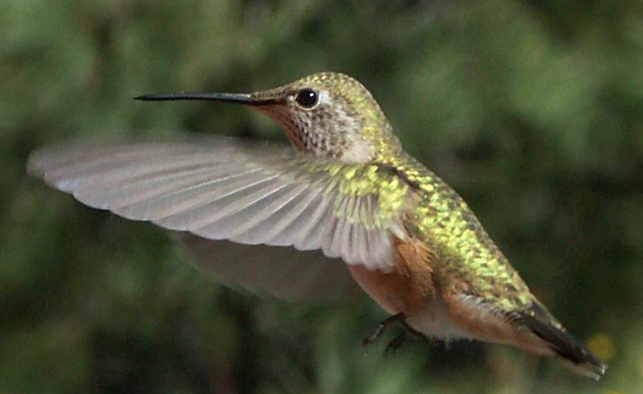
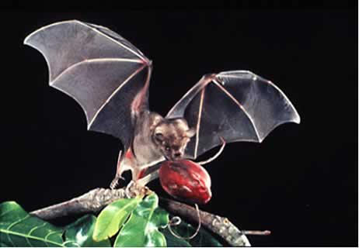
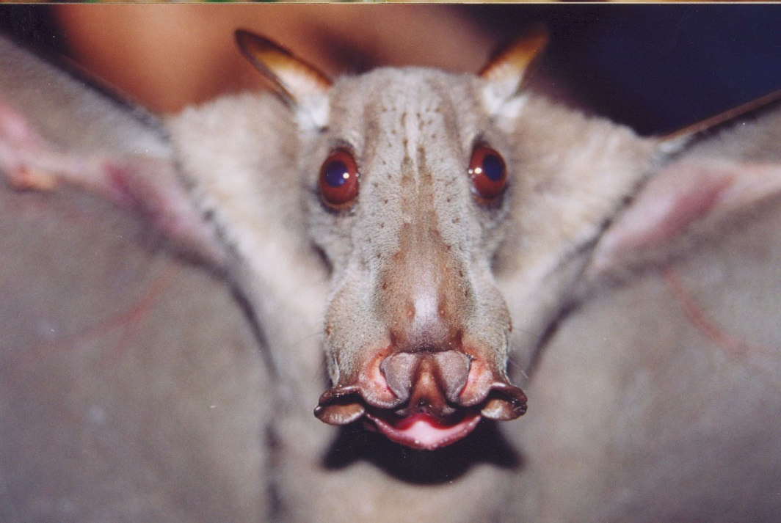
Mutualisti – plodožraví a nektarivorní
dostupnost potravy často také kolísá v prostoru a v čase
převažuje v méně sezónním prostředí tropů
selekce na pohyblivost, paměť a kognitivní schopnosti (primáti, letouni, ptáci, včely)
koevoluce, specializace

Slide 5
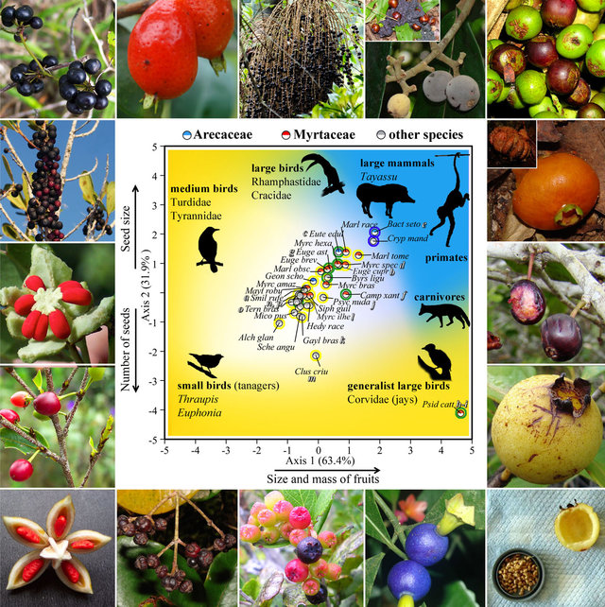
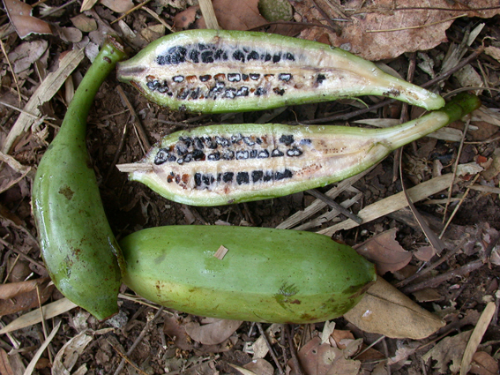
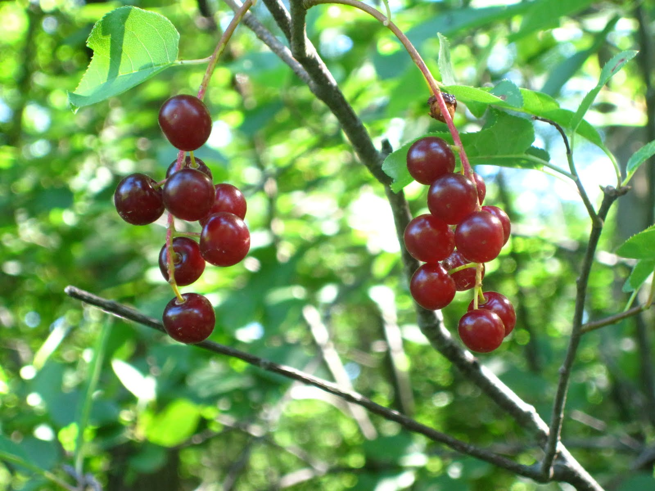
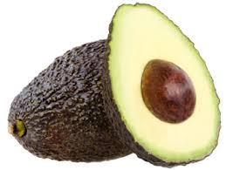
Mutualisti – plodožraví a nektarivorní
dostupnost potravy často také kolísá v prostoru a v čase
převažuje v méně sezónním prostředí tropů
selekce na pohyblivost, paměť a kognitivní schopnosti (primáti, letouni, ptáci)
koevoluce, specializace

Slide 6
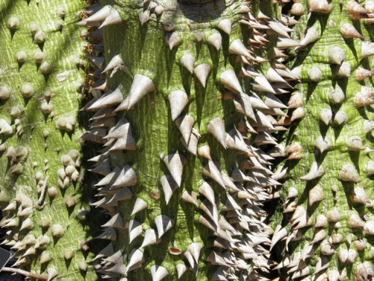
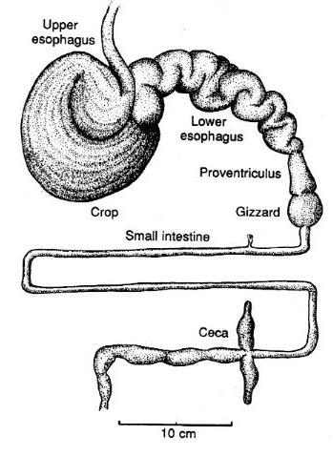
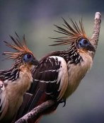
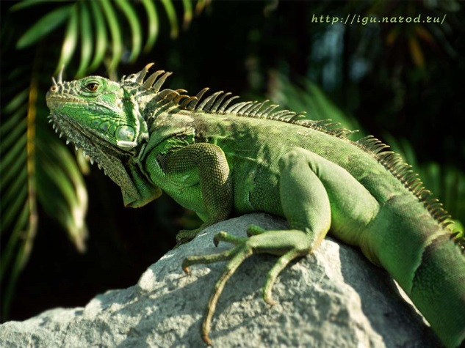
Predace - klasická herbivorie
rychlost získávání energie z rostlin limitována rychlostí zpracování a trávení, ne nalezení či pozření (doba žraní krátká proti zpracování potravy, to probíhá často v úkrytu)
poměrně malé rozdíly v energetické hodnotě rostlinné potravy na hmotnostní jednotku sušiny, ale důležitá obrana rostlin (chemická, mechanická) – výběr méně chráněných částí rostlin
časté symbiózy kvůli trávení celulózy (přežvýkavci, termiti, Atta)
Obratlovci:
žádní obojživelníci, ryby jen v teplých oblastech
plazi vesměs jen velcí tropičtí
ptáci jen málokdy folivorní
savci (zuby!)

Slide 7
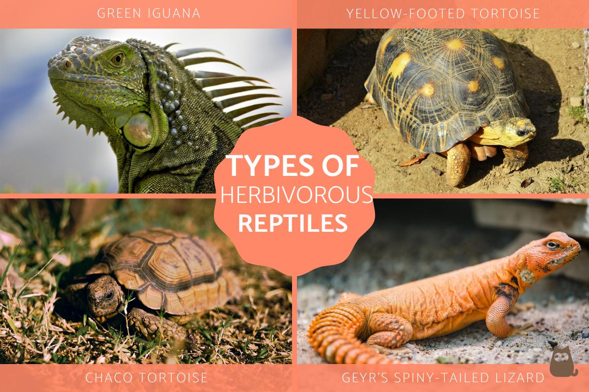
Herbivorie je u ektotermích obratlovců obecně vzácná a omezená na teplejší prostředí

Slide 8
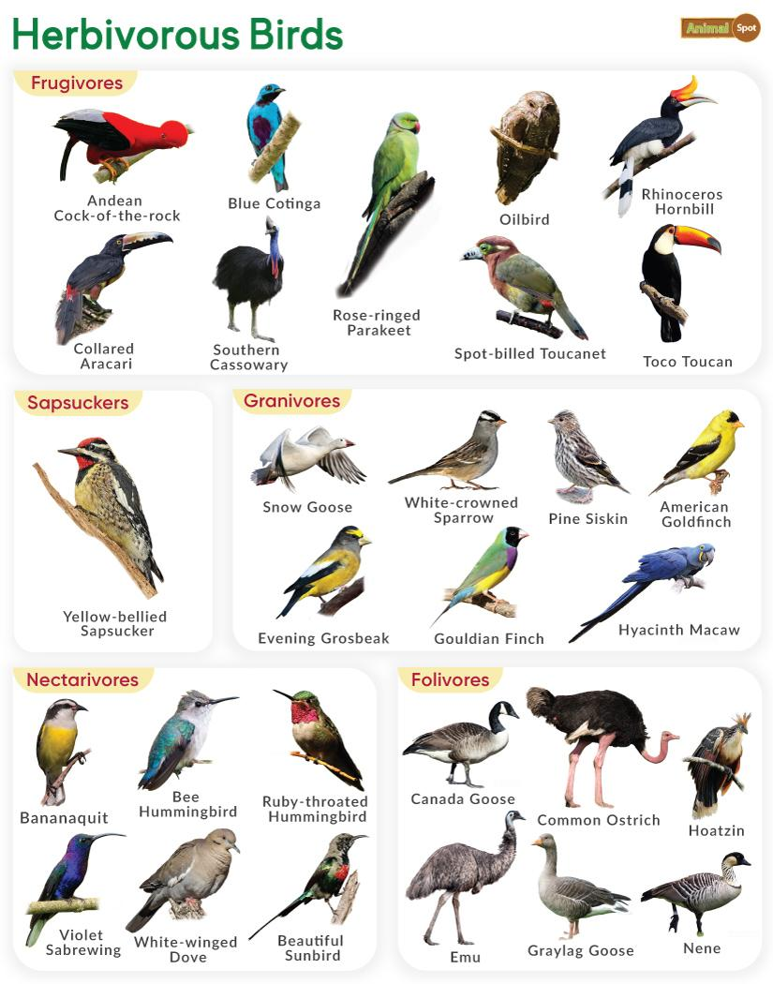
Většina ptáků není folivorní

Slide 9
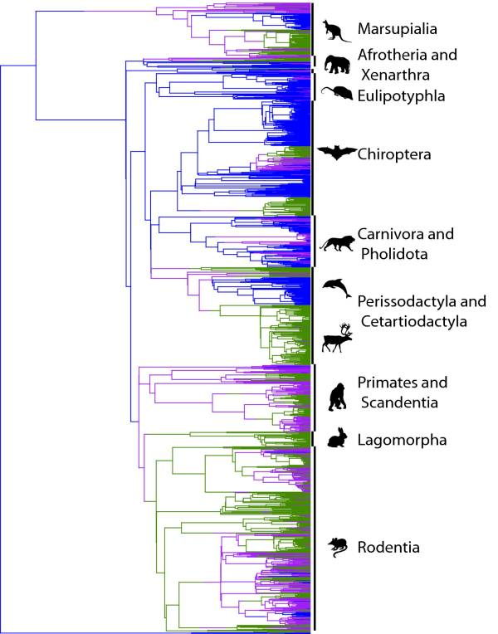
Karnivorní
Omnivorní
Herbivorní

Slide 10
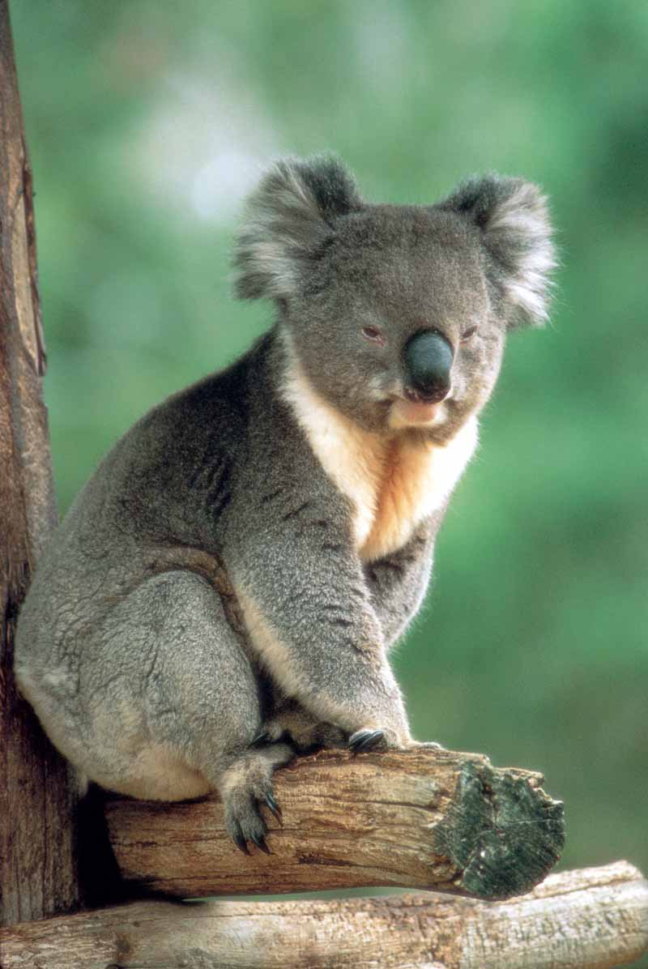
Klasická herbivorie
Velcí:
v potravě mnoho jedinců rostlin, málo specialistů
větší mobilita
novou rostlinu zařazují postupně (aklimace)
detoxikace: alkalické prostředí v žaludku (mikroflóra), v játrech
Malí:
zásadní je výběr rostliny – specificita!
menší mobilita, vybírá často samice při kladení vajíček
kolik vajíček na jednu rostlinu – riziko přesunu x predace vajíček
omezení aktivity na noc
kořist << predátor | kořist >> predátor
mnoho rozhodnutí, jednotlivá rozhodnutí ne tak důležitá | málo rozhodnutí, zcela zásadní

Slide 11
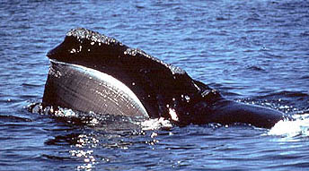
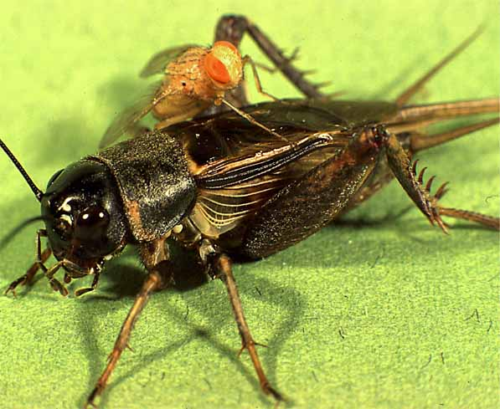
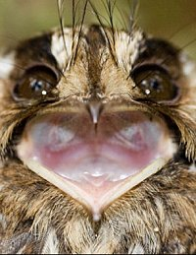
Predace
Klasičtí predátoři
individuální kořist, opakovaná rozhodování
Filtrátoři
Paraziti a parazitoidi
malá kořist chytaná ve velkém počtu
běžné ve vodě (od perlooček po velryby!), ve vzduchu síťoví pavouci a lelci (?)
klíčové je rozhodnutí kde použít filtr, pak už neselektivní (odmítnutí potravy příliš nákladné)
velká kořist, každé rozhodnutí zásadní
tlak na sladění s životním cyklem kořisti a překonání obranných mechanismů, „arms race“
koevoluce a kospeciace
kořist << predátor | kořist >> predátor
mnoho rozhodnutí, jednotlivá rozhodnutí ne tak důležitá | málo rozhodnutí, zcela zásadní

Slide 12
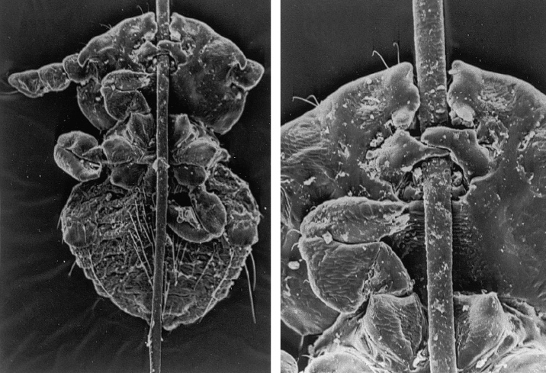
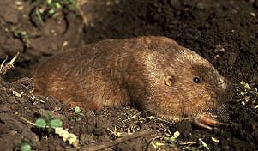
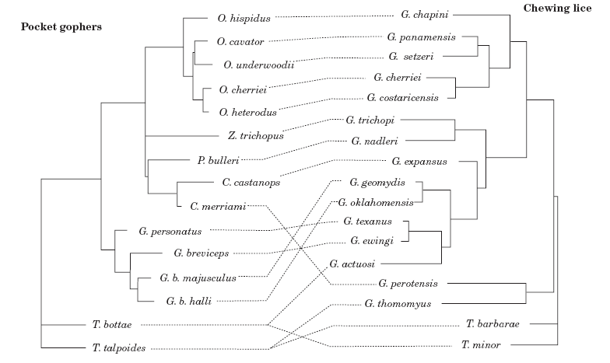
Predace – paraziti a parazitoidi

Slide 13
Predace – paraziti a parazitoidi

Slide 14
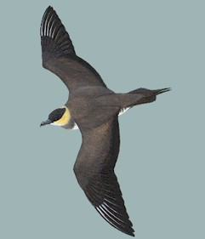
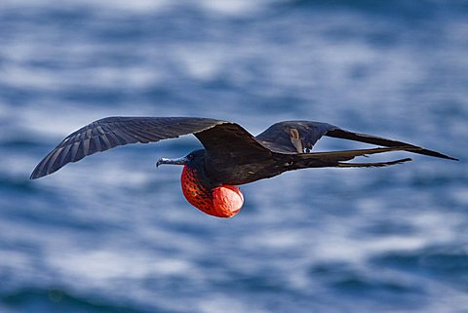
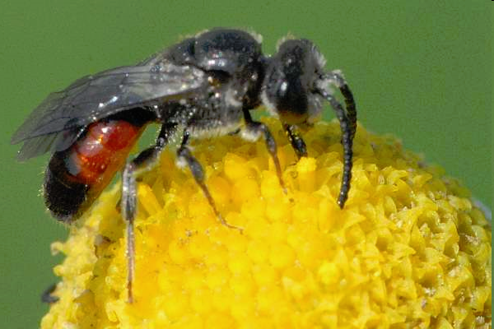
Predace – kleptoparaziti
kradou ostatním jejich kořist (chaluha, fregatka)
či zásoby (kukaččí včely)
většinou jen doplněk k predaci (medvěd)

Slide 15
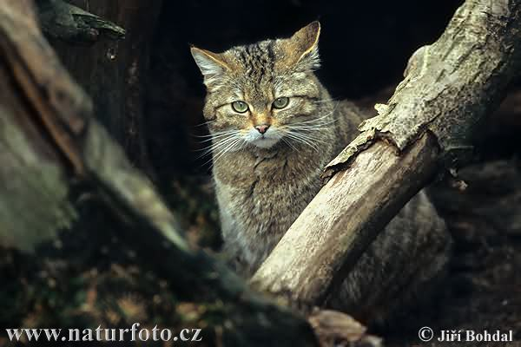
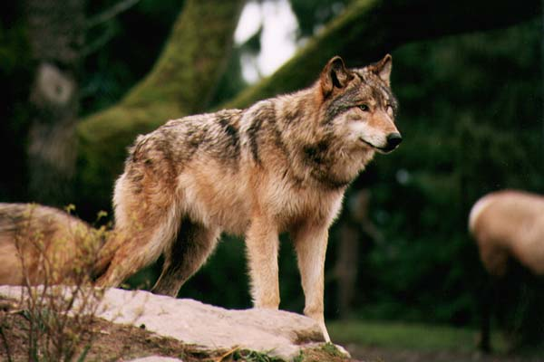
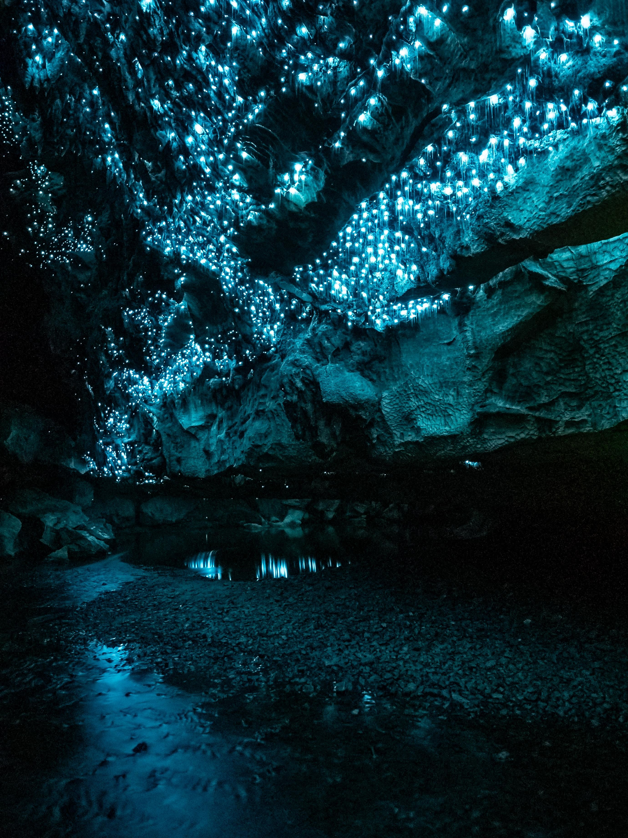
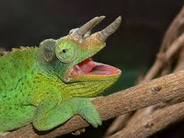
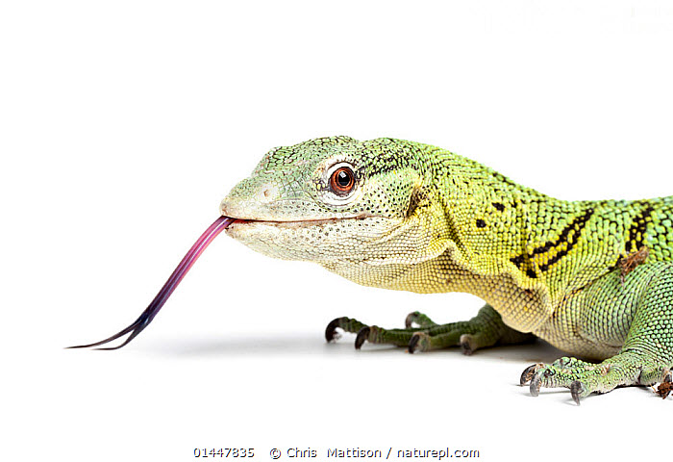
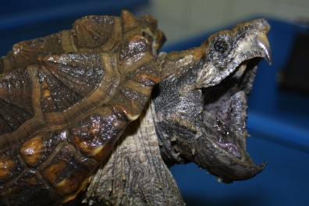
Predace – typičtí predátoři
Sit and wait (ambush)
pohyblivá, vesměs větší kořist
nižší energetické náklady, nižší metabolismus (ektotermové)
návnady (agresivní mimikry)
Active foragers
méně pohyblivá, vesměs menší
vyšší energetické náklady, vyšší metabolismus (endotermové)
lepší kognitivní a olfaktorické schopnosti (ještěři s rozeklaným jazykem)

Slide 16
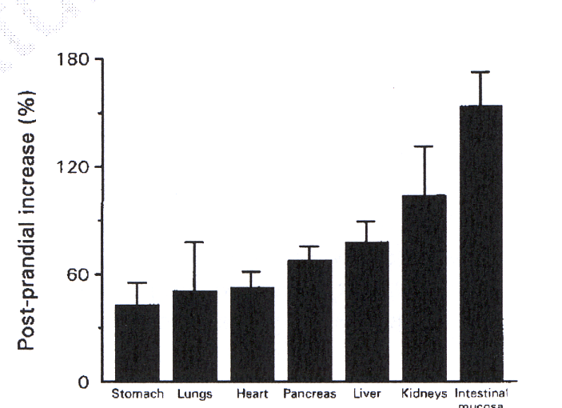
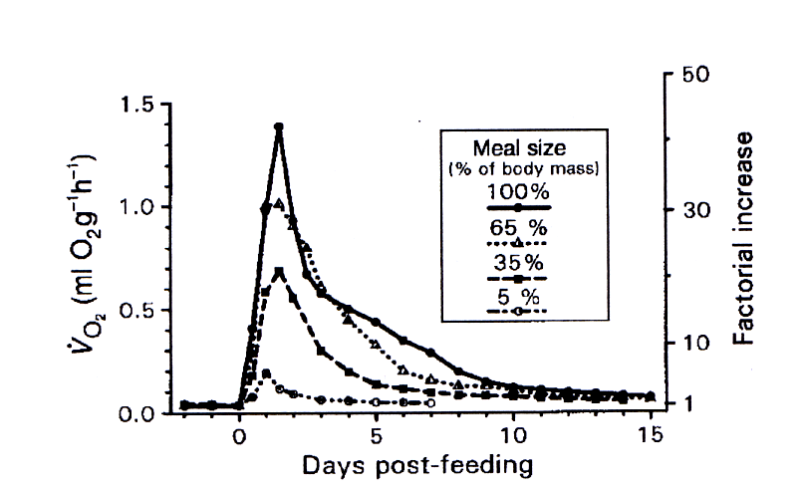
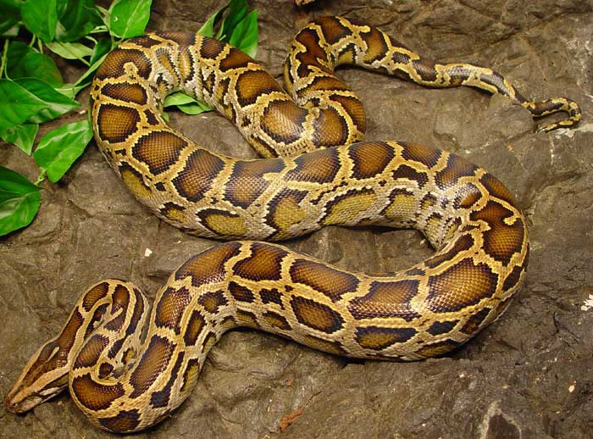
Predace – typičtí predátoři
frekvence získávání kořisti ovlivňuje regulaci fyziologických procesů
Python molurus

Slide 17
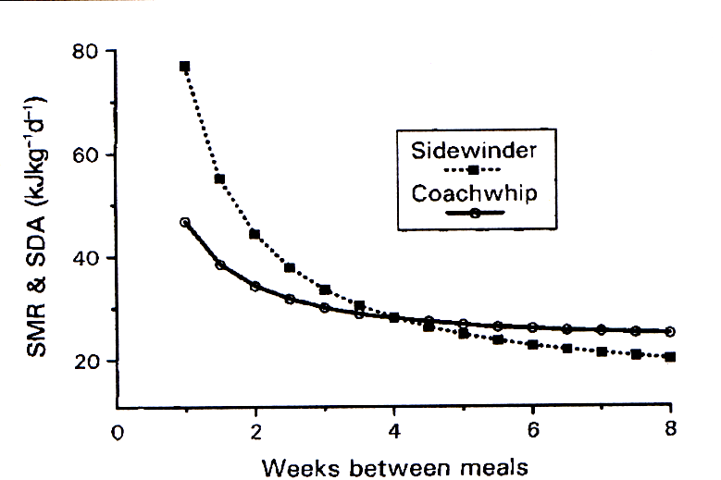
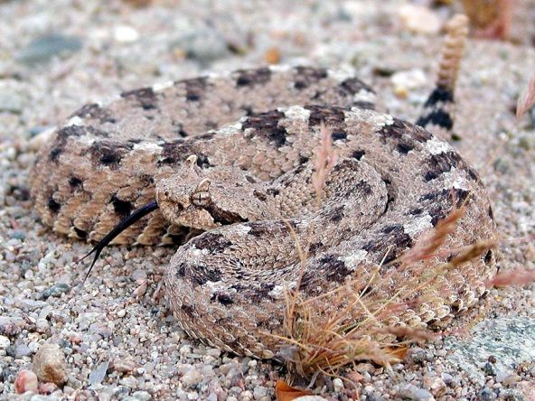
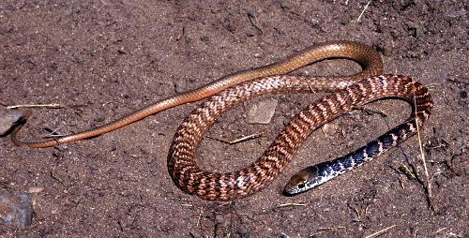
Predace – typičtí predátoři
frekvence získávání kořisti ovlivňuje regulaci fyziologických procesů
obnovení trávící soustavy a ostatních orgánů je drahé (u člověka padne na zpracování potravy 9%, u krajty 32%)
trade-off mezi náklady na udržování vs. znovuvytvoření

Slide 18
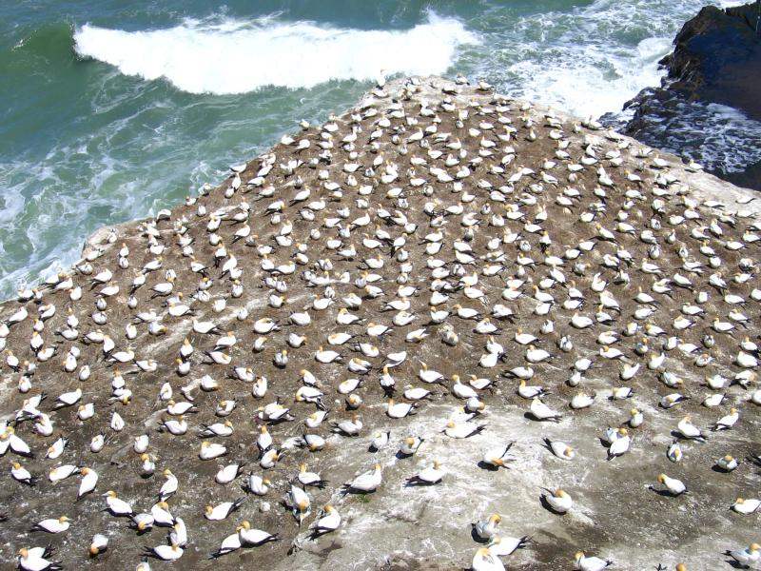
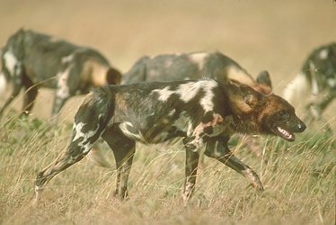
Predace – typičtí predátoři
Skupinový lov
lvi, vlci, psi hyenovití, kytovci, kormoráni a pelikáni…
zvyšuje efektivitu lovu, snižuje množství potravy na jedince – existuje optimální velikost skupiny (u lvů dva, což je většinou překročeno)
hypotéza informačního centra

Slide 19
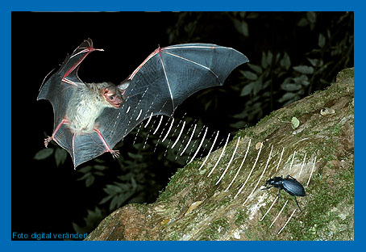
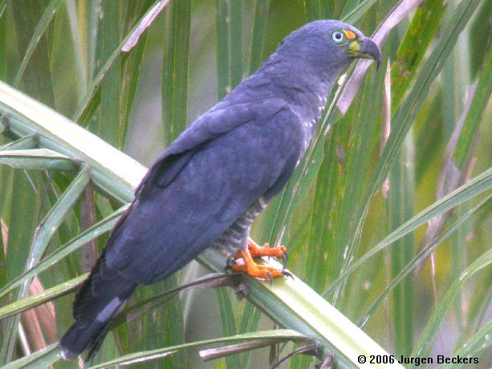
Proč a jak (a kde a kdy) si živočichové vybírají potravu
výběr habitatu
výběr ostrůvku v rámci habitatu
výběr metody vyhledávání potravy
výběr typu potravy
OPTIMAL FORAGING THEORY
Proč jsou živočichové tak potravně specializovaní?
Chondrohierax uncinatus

Slide 20
Proč a jak (a kde a kdy) si živočichové vybírají potravu
morfologická omezení vymezují typ potravy
ale živočich nekonzumuje veškerou potravu, kterou by mohl pozřít
preference u specialistů (mezi různou kvalitou) i polyfágů (mezi typy)
Model šíře potravního spektra
přidat další složku potravy se vyplatí tehdy, kdy celkový energetický výtěžek za jednotku času je vyšší než kdyby jí nepřidal
2 typy potravy s dobami vyhledávání s1 & s2, energetickým obsahem E1 & E2 a dobou zpracování h1 & h2; potrava typu jedna má vyšší výnosnost než typu 2
Jak se má predátor chovat, aby maximalizoval příjem energie na jednotku času? Má žrát pouze potravu typu 1 a ignorovat potravu typu 2 nebo žrát obě?
Předpoklady:
typy kořisti rozeznatelné a liší se energetickou hodnotou
doba zpracování fixní
vyhledávání a zpracování není současné
postupné náhodné setkávání
h ~ výdajům na zpracování
E energetický obsah kořisti (kJ)
h doba zpracování (handling time) – doba rozpoznání, pronásledování, zabíjení/manipulace, žraní a přestávka po pozření
E/h výnosnost potravy
s doba vyhledávání (search time)

Slide 21
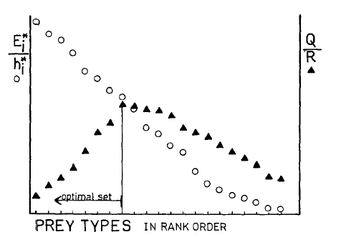
Proč a jak (a kde a kdy) si živočichové vybírají potravu
Výsledek záleží na s1:
E1/(s1 + h1) … čistý zisk z potravy 1
Pokud E2/h2 > E1/(s1 + h1),
tj. s1 je velké, měl by žrát oba typy
Pokud E2/h2 < E1/(s1 + h1),
tj. s1 je malé, měl by žrát jen typ 1
Predikce:
nejvýnosnější potrava není nikdy ignorována
méně výnosná potrava je přibrána, pokud to maximalizuje celkový příjem energie, záleží pouze na frekvenci výnosnější potravy (tj. na s1)
nedostatečně výnosné potravy si predátoři nebudou všímat bez ohledu na její hojnost
specializace by měla být vyšší v produktivním prostředí (tam s1 malé)
generalisti žerou i méně výnosnou potravu (tj. potravu s menším E/h), ale tráví méně času vyhledáváním potravy
specialisti vybírají potravu s vysokou výnosností, ale musí ji hledat déle

Slide 22
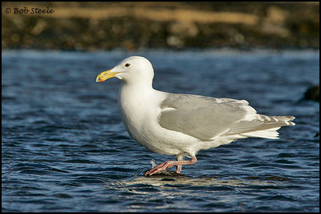
Proč a jak (a kde a kdy) si živočichové vybírají potravu
Jak je to v přírodě: Racek Larus glaucescens
Slávky, chroustnatky, ježovky – pokud vše na výběr zároveň
(doba vyhledávání = 0), vybírá si chroustnatky (největší E/h), nechce slávky
Jak se liší rackova potrava v horní vs. dolní přílivové zóně?
Horní zóna: slávky ignoruje, specializuje se na chroustnatky
0.490 (1.42 kJ / 2.9 s) < 0.598 (24.52 kJ / (37.9 s + 3.1 s)
Dolní zóna: k chroustnatkám přibírá i ježovky
0.896 (7.45 kJ / 8.3 s) > 0.598 (24.52 kJ / (37.9 s + 3.1 s)
Typ potravy | Hustota kořisti (horní zóna) (ks per 1/4 m2 ) | Hustota kořisti (dolní zóna) (ks per 1/4 m2 ) | „Search Time“ (s_{i}) | „Handling Time“ (h_{i}) | Energetický obsah kořisti (E_{i}) | Energy Gain (kJ/s)
ježovky | 0.0 | 23.0 | 35.8 | 8.3 | 7.45 | 0.169
chroustnatky | 5.6 | 5.6 | 37.9 | 3.1 | 24.52 | 0.598
slávky | 852.3 | 0.6 | 18.9 | 2.9 | 1.42 | 0.068

Slide 23
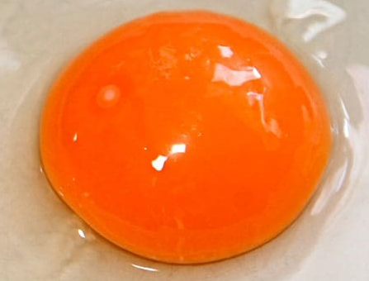





Proč a jak (a kde a kdy) si živočichové vybírají potravu
Někdy je ale důležitý vyvážený jídelníček
(mšice - přijímají hodně rostlinné potravy, ale hodně vyloučí, aby získaly dusíkaté látky; karotenoidy pro tvorbu žloutku u ptáků, vápník na schránky a skořápky, jíl na detoxikaci, soli…)

Slide 24

Obrana kořisti
Obrana je nákladná pro kořist, její překonání nákladné pro predátora
Dostat se z optimálního potravního spektra predátora:
- hůře nalezitelná (úkryty, krypse)
hůře chytitelná
vyžaduje delší manipulaci (zabalení do listu či skořápky)
méně chutná
- nebezpečná (mechanická obrana, jedy – syntéza i sekvestrace)

Slide 25


Aposematismus
Obrana kořisti

Slide 26


Obrana kořisti
Aposematismus
dá se žrát i toxická kořist, ale záleží na nákladech na detoxikaci
koevoluce mezi jedovatou kořistí a predátorem
Thamnophis sirtalis
Taricha granulosa
TTX –
tetrodotoxin

Slide 27

Obrana kořisti
Vznik jedů kvůli:
- obraně
- útoku
- vnitrodruhové kompetici

Slide 28



Batesovská miméze
Obrana kořisti
Myrichthys colubrinus

Slide 29






Müllerovská miméze
Obrana kořisti
Dendrobates imitator Dendrobates imitator Dendrobates imitator
Dendrobates variabilis Dendrobates fantasticus Dendrobates ventrimaculatus

Slide 30
Proč a jak (a kde a kdy) si živočichové vybírají potravu
Jak dlouho zůstat na ostrůvku s příhodnou potravou a kdy odejít jinam?
Marginal Value Theorem
získaná energie
čas
hledání
žraní
maximalizuje se příjem energie/jednotku času; závisí na „searching time“ a kvalitě

Slide 31
Proč a jak (a kde a kdy) si živočichové vybírají potravu
Jak dlouho zůstat na ostrůvku s příhodnou potravou a kdy odejít jinam?
Marginal Value Theorem
získaná energie
hledání
žraní
maximalizuje se příjem energie/jednotku času; závisí na „searching time“ a kvalitě
když se ostrůvek déle hledá, vyplatí se zůstat na něm pak déle

Slide 32
Proč a jak (a kde a kdy) si živočichové vybírají potravu
Jak dlouho zůstat na ostrůvku s příhodnou potravou a kdy odejít jinam?
Marginal Value Theorem
získaná energie
čas
hledání
žraní
maximalizuje se příjem energie/jednotku času; závisí na „searching time“ a kvalitě
když se ostrůvek déle hledá, vyplatí se zůstat na něm pak déle
čím je ostrůvek vydatnější, tím déle se na něm vyplatí zůstat

Slide 33

Proč a jak (a kde a kdy) si živočichové vybírají potravu
Jak se rozmísťovat mezi ostrůvky (habitaty) v případě vnitrodruhové konkurence
ideální volná distribuce (ideal free distribution, IFD) – populační hustota přesně odpovídá úživnosti, takže výsledná fitness je konstantní
Scatophaga

Slide 34

Proč a jak (a kde a kdy) si živočichové vybírají potravu
Jak se rozmísťovat mezi ostrůvky (habitaty) v případě vnitrodruhové konkurence
ideální volná distribuce (ideal free distribution, IFD) – populační hustota přesně odpovídá úživnosti, takže výsledná fitness je konstantní
despotická distribuce – zdatnější jedinci vytlačují despoticky ty méně zdatné a ti jsou na tom pak hůř (teritorialita)

Slide 35



Proč a jak (a kde a kdy) si živočichové vybírají potravu
Výběr habitatu závisí taky na přítomnosti predátorů
Lepomis macrochirus
Micropterus salmoides

